Slide 1
Le plaisir de la lecture et de l’écriture - PIC
Catherine-Anne Bourget-Gaul
Classe de première année – école St-Malo
Notes:
Présenter mon milieu de stage

Slide 2
But
Transmettre le goût pour l’écriture et la lecture
Pourquoi ?
Notes:
Gros morceau en première année
Passion personnelle
Intérêt des élèves (arrivés en première année avec un bagage qu’ils veulent exploiter)

Slide 3
Qualités développées par mon PIC
Estime de soi
Autonomie dans l’écriture
Débrouillardise
Créativité
Imagination
Persévérance
Motivation

Slide 4
Les monstres
En octobre
Lecture poussée d’albums d’Elise Gravel

Slide 5
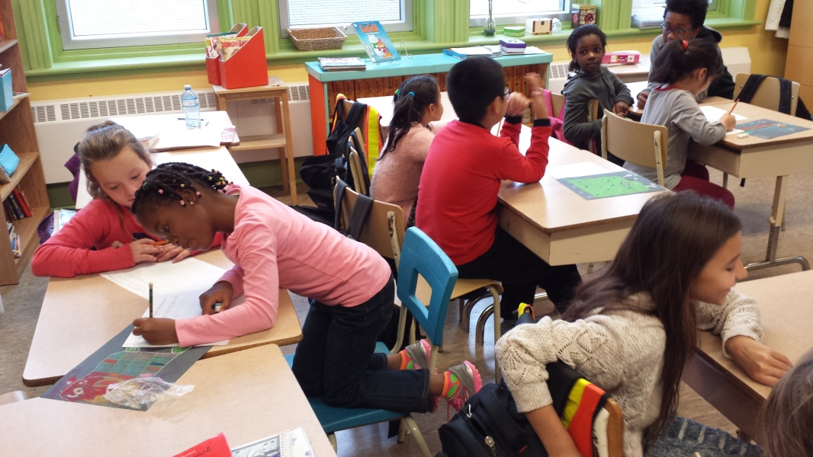
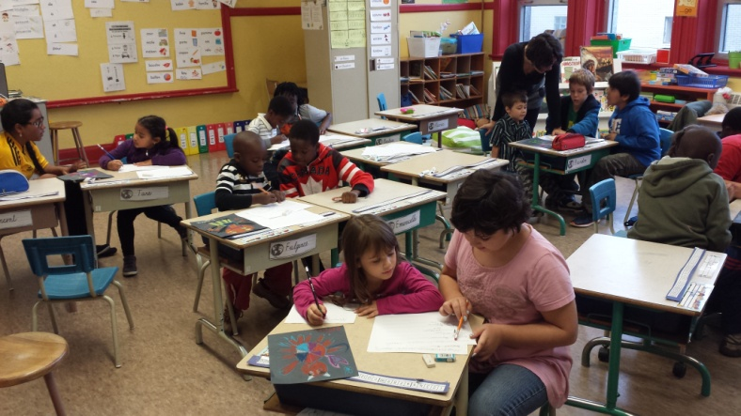
Les monstres
Lexique de monstres
Production des œuvres à la manière de…
Écriture des textes
Correction

Slide 6
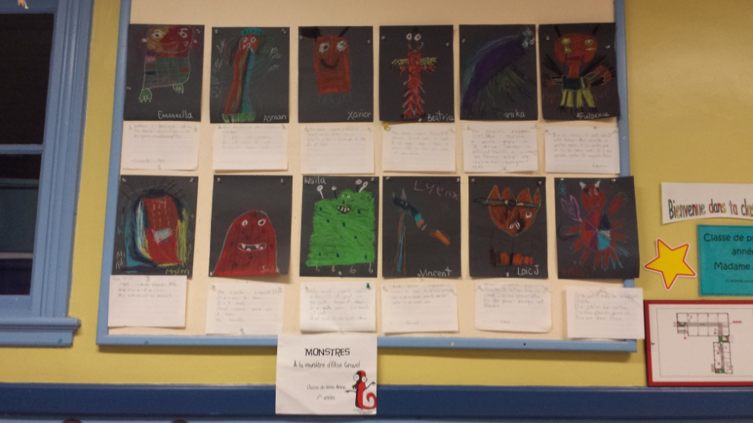
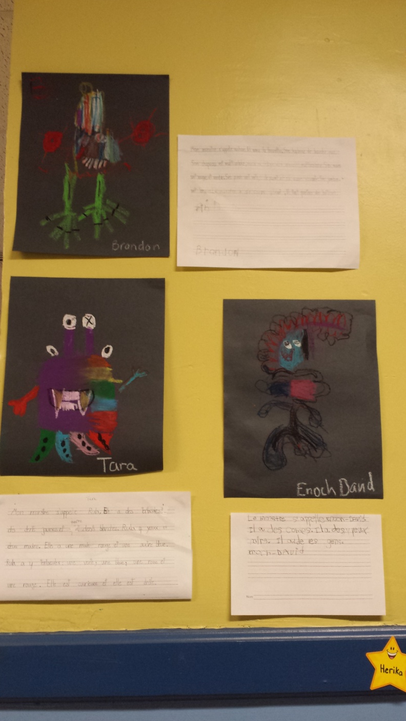
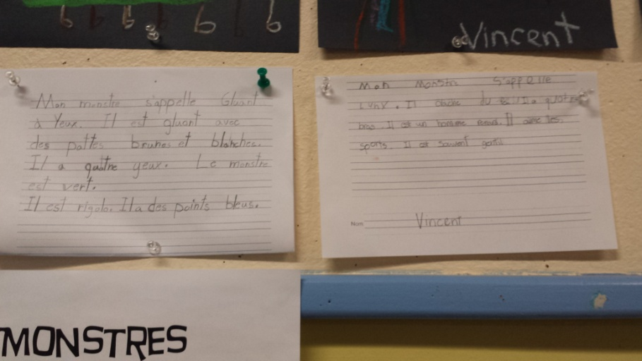
Les monstres

Slide 7
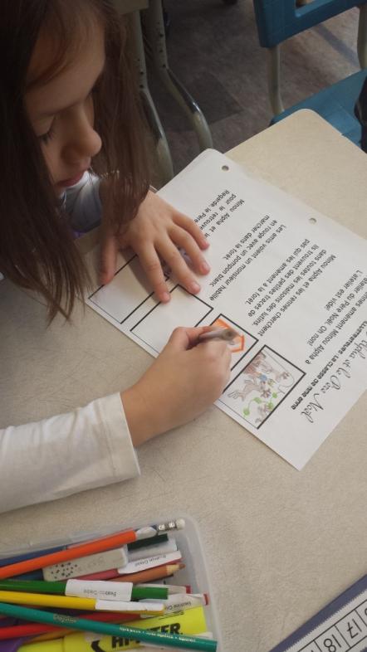
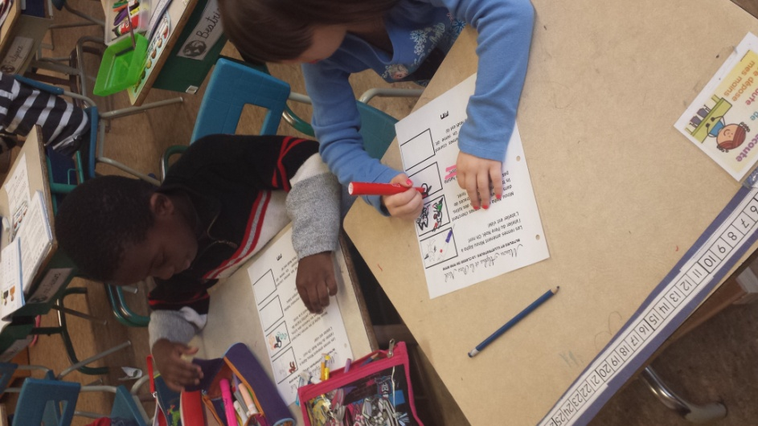
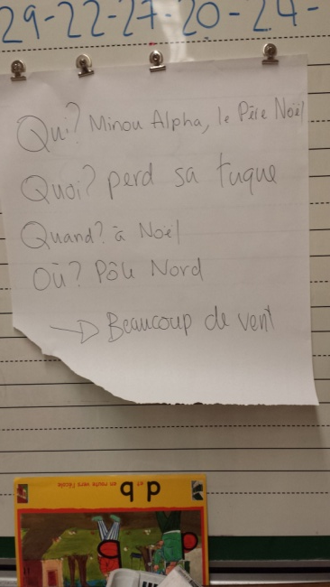
Histoires collectives
But
Fréquence
Intérêt
Points positifs et négatifs
Présentation au grand rassemblement de Noël

Slide 8
Autres activités
Dessine ce que tu lis dans ta tête
Les 5 au quotidien
Lecture à soi
Écriture à soi
La grammaire en 3D
Livrets vierges pour créer des histoires
Lecture d’albums

Slide 9
Analyse…
Choix faits durant le stage
Contraintes

Slide 10
Adaptation du PIC à un autre niveau
Chaque élève en vient à créer sa propre histoire et l’illustre (rôle d’auteur/d’illustrateur)
Importance de lire des albums, des romans aux élèves
Positivisme, motivation

